Slide 1
数据结构与程序设计专题实验
信息与通信工程学院
数据结构与程序设计专题实验课程组

Slide 2
内容
一、程序设计与生活、学习、工作
二、培养一个较好的程序书写习惯
三、编程进阶
四、实验题目的简单讲述
五、验收说明

Slide 3
一、程序设计与生活、学习、工作
20世纪最伟大的发明计算机问世以来，广泛应用到国民经济、社会生活的各个领域。
计算机等带处理器的电子设备用到哪，程序就跑到哪。
科研领域，卫星飞行的轨迹、天气预报中的数据处理等 。
生产领域，生产过程的自动化操作，如温度控制、电压电流控制等。
金融领域，联网的计算机运行金融管理程序，银行就有了通存通兑等服务。
运行程序的电子设备在生活中无处不在，手机、电视机，全自动洗衣机，空调，数字电视机顶盒，电动自行车等。

Slide 4
一、程序设计与生活、学习、工作
程序设计实验是在PC平台上进行的，但在今后的学习工作中，程序设计的知识不仅仅在PC平台上运用。
程序设计与“DSP原理与应用”课程的学习
程序设计与“单片机原理与应用”课程的学习
程序设计与本科毕业设计及研究生阶段的学习
程序设计与将来走上工作岗位
和通信专业最相关的电信设备制造商，国内的华为和中兴通讯 研发部70～80％的研发人员做的是程序设计工作。
当前最火的互联网企业的研发人员多数都是做程序设计或算法设计

Slide 5
一、程序设计与生活、学习、工作
大型的电信设备中往往有几十个，甚至上百个有运算、处理能力的芯片协同工作。
航天器及卫星中有上百个处理器运行着程序，执行着各种复杂的任务。
一部轿车中也有多个处理器运行着程序，来保证行车安全。
金融领域，上百万台联网的计算机，运行着程序，帮助工作人员完成各种业务。
程序设计已渗透到国民经济的各个领域，和我们的生活、学习、工作息息相关。

Slide 6
一、程序设计与生活、学习、工作
目前常用的程序设计语言
C/C++ 最经典，编程慢执行快
Java 面向对象，没有指针，Android
C# 面向对象，没有指针， Windows平台
MATLAB 科学计算，工程领域
Python 机器学习平台中应用广泛，免费
R 统计领域，免费

Slide 7
二、培养一个较好的程序书写习惯
培养一个较好的程序书写习惯对于程序的编写非常重要。
PPT的第二部分是这次讲座的重点。
PPT的第二部分参考了华为、中兴通讯等著名公司的软件培训教材 。

Slide 8
二、培养一个较好的程序书写习惯
编写程序不仅仅是为了让处理器正确执行赋予它的工作。还要让团队中其他成员看懂。
现在的软件开发往往都是一个团队开发一个项目，团队中有程序设计人员、有程序测试人员。若写出的程序别人看不懂，很难进行团队合作。
良好书写习惯写出的程序，不仅别人很容易看懂，自己也不容易出错，也有利于今后的维护。

Slide 9
二、培养一个较好的程序书写习惯
写程序就像写诗歌，版面整洁，用词优美。让读者看的时候有欣赏的感觉。
写程序也要像写白话武打小说，通俗易懂，又如主人翁一样健壮、高效。

Slide 10
二、培养一个较好的程序书写习惯
每个C++/C程序通常分为两种文件。一种文件用于保存程序的声明，称为头文件。另一种文件用于保存程序的实现，称为定义文件。
C++/C程序的头文件以“.h”为后缀，C程序的定义文件以“.c”为后缀，C++程序的定义文件通常以“.cpp”为后缀。
头文件由三部分内容组成：
（1）头文件开头处的版权和版本声明。
（2）预处理块。
（3）函数和类结构声明等。

Slide 11
二、培养一个较好的程序书写习惯
为了防止头文件被重复引用，应当用ifndef/define/endif结构产生预处理块。
// 版权和版本声明
#ifndef GRAPHICS_H // 防止graphics.h被重复引用
#define GRAPHICS_H
#include <math.h> // 引用标准库的头文件
…
#include “myheader.h” // 引用非标准库的头文件
…
void Function1(…); // 全局函数声明
…
#endif

Slide 12
二、培养一个较好的程序书写习惯
空行起着分隔程序段落的作用。空行得体（不过多也不过少）将使程序的布局更加清晰。空行不会浪费内存，虽然打印含有空行的程序是会多消耗一些纸张，但是值得。所以不要舍不得用空行
在每个类声明之后、每个函数定义结束之后都要加空行。
在一个函数体内，逻揖上密切相关的语句之间不加空行，其它地方应加空行分隔。
Notes:
CASE即Computer Aided Software Engineering，中文意思是计算机辅助软件工程。CASE是一套方法和工具，可使系统开发商规定的应用规则，并由计算机自动生成合适的计算机程序。CASE工具分成"高级"CASE和"低级"CASE.高级CASE工具用来绘制企业模型以及规定应用要求，低级CASE工具用来生成实际的程序代码。CASE工具和技术可提高系统分析和程序员工作效率。其重要的技术包括应用生成程序、前端开发过程面向图形的自动化、配置和管理一及寿命周期分析工具。
字串6
Computer-aided software engineering (CASE) is the use of software tools to assist in the development and maintenance of software. Tools used to assist in this way are known as CASE Tools. 字串6
All aspects of the software development lifecycle can be supported by software tools, and so the use of tools from across the spectrum can, arguably, be described as CASE; from project management software through tools for business and functional analysis, system design, code storage, compilers, translation tools, test software, and so on.
字串4
However, it is the tools that are concerned with analysis and design, and with using design information to create parts (or all) of the software product, that are most frequently thought of as CASE tools. Such tools arose out of developments such as Jackson Structured Programming and the software modelling techniques promoted by researchers such as Ed Yourdon, Chris Gane and Trish Sarson (see structured programming, SSADM). In this narrower range, CASE applied, for instance, to a database software product, might normally involve: 字串3
Modelling business / real world processes and data flow
Development of data models in the form of entity-relationship diagrams
Development of process and function descriptions
Production of database creation SQL and stored procedures
CASE tools were at their peak in the early 1990′s. At the time IBM had proposed AD/Cycle which was an alliance of software vendors centered around IBM′s mainframe. The two giants of the time were Atlanta based Knowledgeware with their IEW (software engineering) and ADW tools and Texas Instruments with their IEF tool. These tools were full lifecycle and included Upper CASE and Lower CASE (see below). With the decline of the mainframe, AD/Cycle and the Big CASE tools died off, opening the market for the mainstream CASE tools of today. Interesting enough, nearly all of the leaders of the CASE market of the early 1990′s ended up being purchased by Computer Associates, including IEW, IEF, ADW, Cayenne, and LBMS.
字串4
字串8
Some typical CASE tools are: 字串3
Code generation tools
UML editors and the like
Refactoring tools
QVT or Model transformation Tools
Configuration management tools including revision control
CASE tools do not only output code. They also generate other output typical of various systems analysis and design methodologies such as SSADM. E.g.
字串6
database schema
data flow diagrams
entity relationship diagrams
program specifications
user documentation
Sometimes CASE tools are separated in two groups: 字串3
Upper CASE: Tools for the analysis and design phase of the software development lifecycle (diagramming tools, report and form generators, analysis tools)
Lower CASE: Tools to support implementation, testing, configuration management
List of sample CASE tools
ArgoUML - website
ARIS - primarily a Business Process Management tool including CASE components
Blue Ink
CASE Studio 2
CASEWise
DBDesigner 4 is a visual database design system that integrates database design, modeling, creation and maintenance into a single environment website
DMS Software Reengineering Toolkit
Eclipse with plugins - website
Embarcadero ER/Studio
Embarcadero Describe
Enterprise Architect - Sparx Systems
eREQUIREMENTS - Web-based Requirements Management System for Web Application Development
ERWin - Computer Associates
Gorilla eXecution Engine - Create fully-functional simulations from UML models.
INNOVATOR - MID
iRise - iRise is the world′s first software solution used by business people to create a visual preview or prototype of applications - before coding. iRise simulations let users validate requirements visually which significantly reduces re-work and project delays.
MagicDraw UML - No Magic, Inc.
Modelistic
Obsydian / Plex - Computer Associates
Oracle Designer
Rational Rose - IBM
SILVERRUN - Grandite
Sybase PowerDesigner
Synon
System Architect - Popkin Software
Together - Borland
Topcased - website
ATL (part of the AMMA Model Driven Engineering Platform.
Visible Enterprise Products
Visual Paradigm for UML
Rational ClearCASE - IBM
Database Designer for MySQL
swREUSER - Software Reuse all along the software development life-cycle

Slide 13
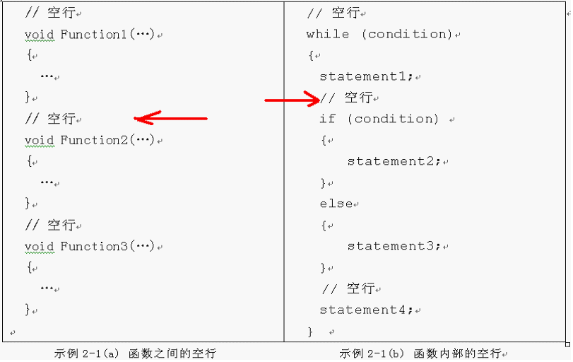
二、培养一个较好的程序书写习惯

Slide 14
二、培养一个较好的程序书写习惯
一行代码只做一件事情，如只定义一个变量，或只写一条语句。这样的代码容易阅读，有利于调试，并且方便写注释。
for、while、do等语句自占一行，执行语句不得紧跟其后。不论执行语句有多少都要加{}。这样可以防止书写失误。

Slide 15
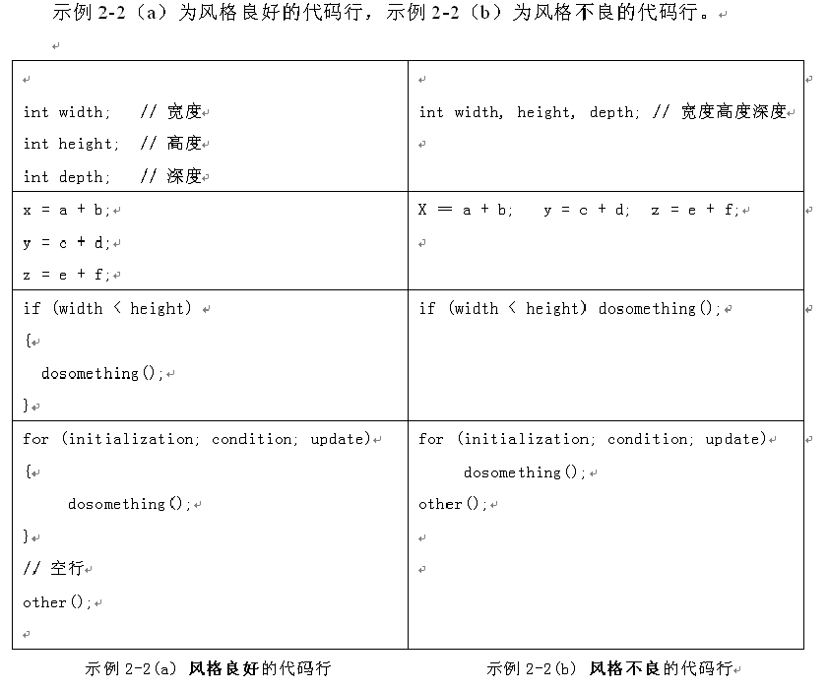
二、培养一个较好的程序书写习惯

Slide 16
二、培养一个较好的程序书写习惯
尽可能在定义变量的同时初始化该变量（就近原则）。
如果变量的引用处和其定义处相隔比较远，变量的初始化很容易被忘记。如果引用了未被初始化的变量，可能会导致程序错误。本建议可以减少隐患。例如
int width = 10; // 定义并初绐化width
int height = 10; // 定义并初绐化height
int depth = 10; // 定义并初绐化depth

Slide 17
二、培养一个较好的程序书写习惯
关键字之后要留空格。象const、inline、case 等关键字之后至少要留一个空格，否则无法辨析关键字。象if、for、while等关键字之后应留一个空格再跟左括号‘（’，以突出关键字。
函数名之后不要留空格，紧跟左括号‘（’，以与关键字区别。
‘（’向后紧跟，‘）’、‘，’、‘;’向前紧跟，紧跟处不留空格。
‘，’之后要留空格，如Function(x, y, z)。如果‘;’不是一行的结束符号，其后要留空格，如
for (initialization; condition; update)。

Slide 18
二、培养一个较好的程序书写习惯
赋值操作符、比较操作符、算术操作符、逻辑操作符、位域操作符，如“=”、“+=” “>=”、“<=”、“+”、“*”、“%”、“&&”、“||”、“<<”,“^”等二元操作符的前后应当加空格。
一元操作符如“!”、“~”、“++”、“--”、“&”（地址运算符）等前后不加空格。
象“［］”、“.”、“->”这类操作符前后不加空格。
对于表达式比较长的for语句和if语句，为了紧凑起见可以适当地去掉一些空格，如for (i=0; i<10; i++)和if ((a<=b) && (c<=d))

Slide 19
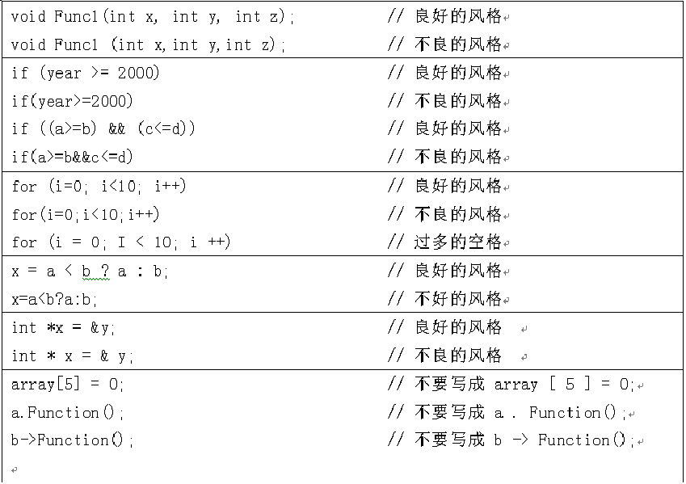
二、培养一个较好的程序书写习惯

Slide 20
二、培养一个较好的程序书写习惯
程序的分界符‘{’和‘}’应独占一行并且位于同一列，同时与引用它们的语句左对齐。
{ }之内的代码块在‘{’右边数格处左对齐。

Slide 21
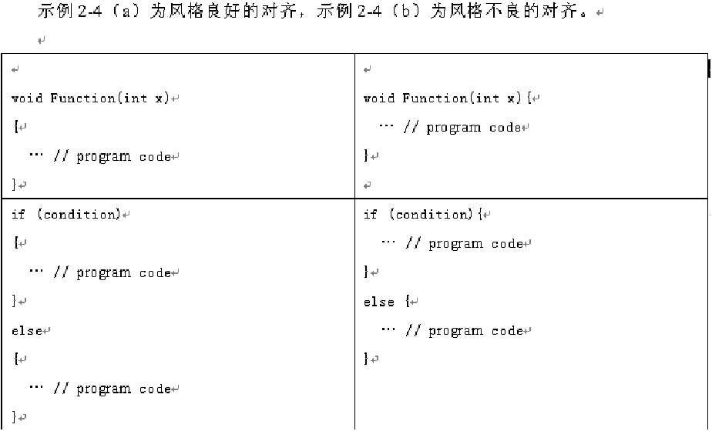
二、培养一个较好的程序书写习惯

Slide 22
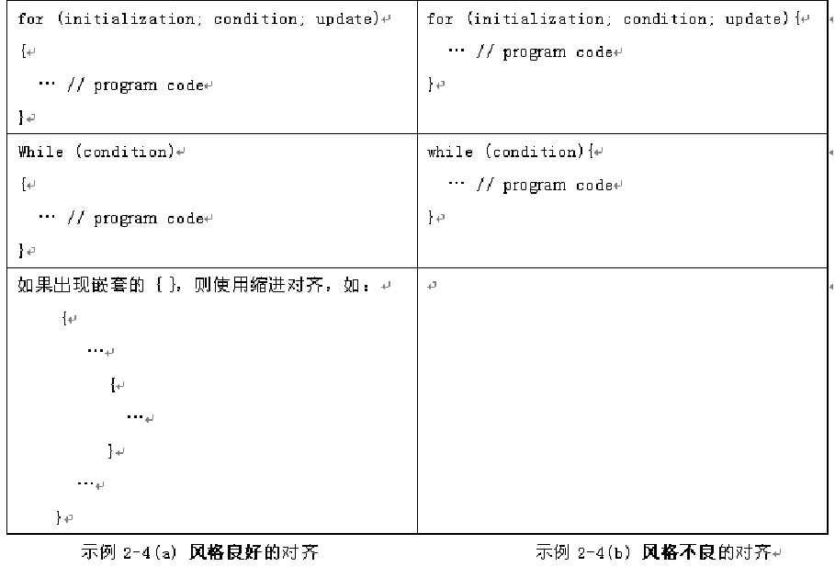
二、培养一个较好的程序书写习惯

Slide 23
二、培养一个较好的程序书写习惯
for, while, do-while 都必须使用{}，即使是空循环；
for( ; ; ) while( ) do
{ { {
} } }while();
如果if-else执行部分即使只有一行，也推荐用{} 。
if( … ) if( … )
DoSomeThing() {
}

Slide 24
二、培养一个较好的程序书写习惯
注释是对代码的“提示”，而不是文档。程序中的注释不可喧宾夺主，注释太多了会让人眼花缭乱。注释的花样要少。
如果代码本来就是清楚的，则不必加注释。否则多此一举，令人厌烦。例如 :i++; // i 加 1，多余的注释
边写代码边注释，修改代码同时修改相应的注释，以保证注释与代码的一致性。不再有用的注释要删除。
注释应当准确、易懂，防止注释有二义性。错误的注释不但无益反而有害。
尽量避免在注释中使用缩写，特别是不常用缩写。
注释的位置应与被描述的代码相邻，可以放在代码的上方或右方，不可放在下方。
当代码比较长，特别是有多重嵌套时，应当在一些段落的结束处加注释，便于阅读。

Slide 25
二、培养一个较好的程序书写习惯
命名规则
标识符应当直观且可以拼读，可望文知意，不必进行“解码”。
标识符最好采用英文单词或其组合，便于记忆和阅读。切忌使用汉语拼音来命名。程序中的英文单词一般不会太复杂，用词应当准确。例如不要把CurrentValue写成NowValue。

Slide 26
二、培养一个较好的程序书写习惯
标识符的长度一般来说，长名字能更好地表达含义，所以函数名、变量名、类名长达十几个字符不足为怪。那么名字是否越长越好？不见得! 例如变量名maxVal就比maxValueUntilOverflow好用。单字符的名字也是有用的，常见的如i,j,k,m,n,x,y,z等，它们通常可用作函数内的局部变量。
命名规则尽量与所采用的操作系统或开发工具的风格保持一致。
例如Windows应用程序的标识符通常采用“大小写”混排的方式，如AddChild。而Unix应用程序的标识符通常采用“小写加下划线”的方式，如add_child。

Slide 27
二、培养一个较好的程序书写习惯
程序中不要出现仅靠大小写区分的相似的标识符。
例如：
int x, X; // 变量x 与 X 容易混淆
void foo(int x); // 函数foo 与FOO容易混淆
void FOO(float x);

Slide 28
二、培养一个较好的程序书写习惯
程序中不要出现标识符完全相同的局部变量和全局变量，尽管两者的作用域不同而不会发生语法错误，但会使人误解。如：
int nSomeValue;
void SomeFunction()
{
int nSomeValue = 10;
…
}

Slide 29
二、培养一个较好的程序书写习惯
变量的名字应当使用“名词”或者“形容词＋名词”。
例如：
float value;
float oldValue;
float newValue;
全局函数的名字应当使用“动词”或者“动词＋名词”（动宾词组）。类的成员函数应当只使用“动词”，被省略掉的名词就是对象本身。
例如：
DrawBox(); // 全局函数
box->Draw(); // 类的成员函数

Slide 30
二、培养一个较好的程序书写习惯
用正确的反义词组命名具有互斥意义的变量或相反动作的函数等。
例如：
int minValue;
int maxValue;
int SetValue(…);
int GetValue(…);
尽量避免名字中出现数字编号，如Value1,Value2等，除非逻辑上的确需要编号。这是为了防止程序员偷懒，不肯为命名动脑筋而导致产生无意义的名字（因为用数字编号最省事）。

Slide 31
二、培养一个较好的程序书写习惯
常量是一种标识符，它的值在运行期间恒定不变。C语言用 #define来定义常量（称为宏常量）。C++ 语言除了 #define外还可以用const来定义常量（称为const常量）。
如果不使用常量，直接在程序中填写数字或字符串，将会有什么麻烦？
程序的可读性（可理解性）变差。程序员自己会忘记那些数字或字符串是什么意思，用户则更加不知它们从何处来、表示什么。
在程序的很多地方输入同样的数字或字符串，难保不发生书写错误。
如果要修改数字或字符串，则会在很多地方改动，既麻烦又容易出错。

Slide 32
二、培养一个较好的程序书写习惯
尽量使用含义直观的常量来表示那些将在程序中多次出现的数字或字符串。
常量全用大写的字母，用下划线分割单词。
例如：
const int MAX = 100;
const int MAX_LENGTH = 100;

Slide 33
二、培养一个较好的程序书写习惯
函数设计
函数是C++/C程序的基本功能单元，其重要性不言而喻。函数设计的细微缺点很容易导致该函数被错用，所以光使函数的功能正确是不够的。函数的接口设计和内部实现有需要注意的地方。
函数接口的两个要素是参数和返回值。C语言中，函数的参数和返回值的传递方式有两种：值传递（pass by value）和指针传递（pass by pointer）。C++ 语言中多了引用传递（pass by reference）。

Slide 34
二、培养一个较好的程序书写习惯
参数的书写要完整，不要贪图省事只写参数的类型而省略参数名字。如果函数没有参数，则用void填充。
例如：
void SetValue(int width, int height); // 良好的风格
void SetValue(int, int); // 不良的风格
float GetValue(void); // 良好的风格
float GetValue(); // 不良的风格

Slide 35
二、培养一个较好的程序书写习惯
参数命名要恰当，顺序要合理。
例如编写字符串拷贝函数StringCopy，它有两个参数。如果把参数名字起为str1和str2，例如
void StringCopy(char *str1, char *str2);
那么我们很难搞清楚究竟是把str1拷贝到str2中，还是刚好倒过来。
可以把参数名字起得更有意义，如叫strSource和strDestination。这样从名字上就可以看出应该把strSource拷贝到strDestination。
还有一个问题，这两个参数那一个该在前那一个该在后？参数的顺序要遵循程序员的习惯。一般地，应将目的参数放在前面，源参数放在后面。
如果将函数声明为：
void StringCopy(char *strSource, char *strDestination);
别人在使用时可能会不假思索地写成如下形式：
char str[20];
StringCopy(str, “Hello World”); // 参数顺序颠倒

Slide 36
二、培养一个较好的程序书写习惯
如果参数是指针，且仅作输入用，则应在类型前加const，以防止该指针在函数体内被意外修改。
例如：
void StringCopy(char *strDestination，const char *strSource);
避免函数有太多的参数，参数个数尽量控制在5个以内。如果参数太多，在使用时容易将参数类型或顺序搞错。
尽量不要使用类型和数目不确定的参数。
C标准库函数printf是采用不确定参数的典型代表，其原型为：
int printf(const chat *format[, argument]…);
这种风格的函数在编译时丧失了严格的类型安全检查。

Slide 37
二、培养一个较好的程序书写习惯
不要省略返回值的类型。C语言中，凡不加类型说明的函数，一律自动按整型处理。这样做不会有什么好处，却容易被误解为void类型。
函数名字与返回值类型在语义上不可冲突。
违反这条规则的典型代表是C标准库函数getchar。例如：
char c;
c = getchar();
if (c == EOF)
…
按照getchar名字的意思，将变量c声明为char类型是很自然的事情。但不幸的是getchar的确不是char类型，而是int类型，其原型如：int getchar(void);
由于c是char类型，取值范围是[-128，127]，如果宏EOF的值在char的取值范围之外，那么if语句将总是失败，这种“危险”人们一般哪里料得到！导致本例错误的责任并不在用户，是函数getchar误导了使用者。

Slide 38
二、培养一个较好的程序书写习惯
不要将正常值和错误标志混在一起返回。正常值用输出参数获得，而错误标志用return语句返回。
回顾上例，C标准库函数的设计者为什么要将getchar声明为令人迷糊的int类型呢？他会那么傻吗？
在正常情况下，getchar的确返回单个字符。但如果getchar碰到文件结束标志或发生读错误，它必须返回一个标志EOF。为了区别于正常的字符，只好将EOF定义为负数（通常为负1）。因此函数getchar就成了int类型。
我们在实际工作中，经常会碰到上述令人为难的问题。为了避免出现误解，我们应该将正常值和错误标志分开。即：正常值用输出参数获得，而错误标志用return语句返回。
函数getchar可以改写成 BOOL GetChar(char *c);
虽然gechar比GetChar灵活，例如 putchar(getchar()); 但是如果getchar用错了，它的灵活性又有什么用呢？

Slide 39
二、培养一个较好的程序书写习惯
在函数体的“入口处”，对参数的有效性进行检查。
很多程序错误是由非法参数引起的，我们应该充分理解并正确使用“断言”（assert）来防止此类错误。

Slide 40
二、培养一个较好的程序书写习惯
在函数体的“出口处”，对return语句的正确性和效率进行检查。
如果函数有返回值，那么函数的“出口处”是return语句。我们不要轻视return语句。如果return语句写得不好，函数要么出错，要么效率低下。
注意事项如下：
return语句不可返回指向“栈内存”的“指针”或者“引用”，因为该内存在函数体结束时被自动销毁。例如
char * Func(void)
{
char str[] = “hello world”; // str的内存位于栈上
…
return str; // 将导致错误
}

Slide 41
二、培养一个较好的程序书写习惯
函数的功能要单一，不要设计多用途的函数。
函数体的规模要小，尽量控制在50行代码之内。
尽量避免函数带有“记忆”功能。相同的输入应当产生相同的输出。
带有“记忆”功能的函数，其行为可能是不可预测的，因为它的行为可能取决于某种“记忆状态”。这样的函数既不易理解又不利于测试和维护。在C/C++语言中，函数的static局部变量是函数的“记忆”存储器。建议尽量少用static局部变量，除非必需。

Slide 42
二、培养一个较好的程序书写习惯
不仅要检查输入参数的有效性，还要检查通过其它途径进入函数体内的变量的有效性，例如全局变量、文件句柄等。
用于出错处理的返回值一定要清楚，让使用者不容易忽视或误解错误情况。
断言assert是仅在Debug版本起作用的宏，它用于检查“不应该”发生的情况。在运行过程中，如果assert的参数为假，那么程序就会中止（一般地还会出现提示对话，说明在什么地方引发了assert）

Slide 43
二、培养一个较好的程序书写习惯
不要一味地追求程序的效率，应当在满足正确性、可靠性、健壮性、可读性等质量因素的前提下，设法提高程序的效率。
以提高程序的全局效率为主，提高局部效率为辅。
在优化程序的效率时，应当先找出限制效率的“瓶颈”，不要在无关紧要之处优化。

Slide 44
二、培养一个较好的程序书写习惯
先优化数据结构和算法，再优化执行代码。
有时候时间效率和空间效率可能对立，此时应当分析那个更重要，作出适当的折衷。例如多花费一些内存来提高性能。
不要追求紧凑的代码，因为紧凑的代码并不能产生高效的机器码。

Slide 45
二、培养一个较好的程序书写习惯
当心那些视觉上不易分辨的操作符发生书写错误。
我们经常会把“＝＝”误写成“＝”，象“||”、“&&”、“<=”、“>=”这类符号也很容易发生“丢1”失误。然而编译器却不一定能自动指出这类错误。
变量（指针、数组）被创建之后应当及时把它们初始化，以防止把未被初始化的变量当成有值使用。
当心变量的初值、缺省值错误，或者精度不够。
当心数据类型转换发生错误。尽量使用显式的数据类型转换（让人们知道发生了什么事），避免让编译器轻悄悄地进行隐式的数据类型转换。

Slide 46
二、培养一个较好的程序书写习惯
当心变量发生上溢或下溢，数组的下标越界。
当心忘记编写错误处理程序，当心错误处理程序本身有误。
当心文件I/O有错误。
避免编写技巧性很高代码。
不要设计面面俱到、非常灵活的数据结构。

Slide 47
二、培养一个较好的程序书写习惯
如果原有的代码质量比较好，尽量复用它。但是不要修补很差劲的代码，应当重新编写。
尽量使用标准库函数，不要“发明”已经存在的库函数。
尽量不要使用与具体硬件或软件环境关系密切的变量。
把编译器的选择项设置为最严格状态。

Slide 48
二、培养一个较好的程序书写习惯
要在写程序之前画好流程图，要有一个整个程序的框架 。
要学会使用指针，C语言中灵活使用使用指针，可使程序高效。不会正确使用指针，肯定算不上是合格的程序员。
必须养成“使用调试器逐步跟踪程序”的习惯，只有这样才能发现问题的本质。
要留意编译器提示的警告，好的程序一般不会被编译器警告。警告往往是程序写得有问题。
程序运行结果有错误时，可采用分段设置断点的办法，快速定位。

Slide 49
三、编程进阶
实验先修知识
程序设计基础（含文件操作）
数据结构与算法基础

Slide 50
三、编程进阶
多文件
预编译和宏
位操作

Slide 51
三、编程进阶
多文件
从单文件到多文件
.c和.h文件
标准头文件结构

Slide 52
三、编程进阶
预编译和宏
预编译之前发生了什么？
#是什么？
#define

Slide 53
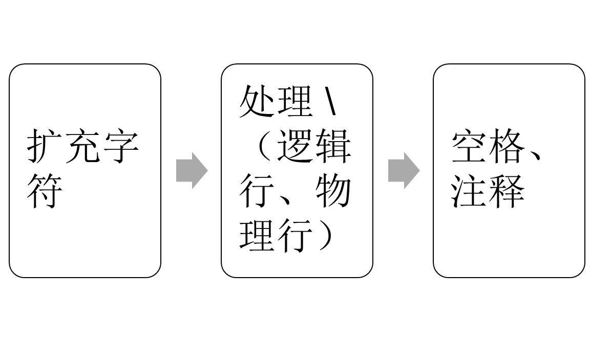
预编译之前发生了什么？
三、编程进阶

Slide 54
三、编程进阶
#是什么？
所有以#开头的语句都是预编译语句
预编译语句不是C语句
其它编程语言也有预编译

Slide 55
三、编程进阶
#define
宏定义
文本替换
宏可以嵌套定义
注释不是宏定义的一部分
关于分号
关于括号
#undef
__DATE__， __FILE__， __LINE__ ，__TIME__

Slide 56
三、编程进阶
比特操作
Logical operators | Bitwise complement | ~
 | Bitwise and | &
 | Bitwise exclusive or | ^
 | Bitwise inclusive or | |
Shift operators | Left shift | <<
 | Right shift | >>

Slide 57
三、编程进阶
a | b | a & b | a ^ b | a | b
0 | 0 | 0 | 0 | 0
0 | 1 | 0 | 1 | 1
1 | 0 | 0 | 1 | 1
1 | 1 | 1 | 0 | 1

Slide 58
三、编程进阶
flags = flags & MASK
(MASK中为0的比特掩盖了flag对应位置的比特，只能看到MASK中比特为1的位置的flag的比特的值)
flags &= MASK
ch &= 0xff（后8位保留，其余置零）

Slide 59
三、编程进阶
flags | MASK
( 00001111) | (10110110)
10111111
MASK 1 变成1
MASK 0 保持不变

Slide 60
三、编程进阶
flags = flags & ~MASK
MASK 1 变成0
MASK 0 保持不变

Slide 61
三、编程进阶
1变0 0变1
flags = flags ^ MASK
MASK 1 取反
MASK 0 保持不变

Slide 62
三、编程进阶
错误写法
if( flags == MASK )
正确写法
If( ( flags & MASK ) == MASK )

Slide 63
三、编程进阶
逐位打印示例代码
Bit_print.c
#include <limits.h>
void bit_print( int a )
{
int i;
int n = sizeof( int ) * CHAR_BIT; /* in limits.h */
int mask = 1 << ( n - 1 ); /* mask = 100…0 */
for ( i = 1; i <= n; i ++ )
{
putchar( ( ( a & mask ) == 0 ) ? '0' : '1' );
a <<= 1;
if ( i % CHAR_BIT == 0 && i < n )
putchar(' ');
}
}

Slide 64
三、编程进阶
字节拼接解拼示例代码
pack_bits.c
#include <limits.h>
int pack( char a, char b, char c, char d)
{
int p = a; /* p will be packed with a, b, c, d */
p = (p << CHAR_BIT) | b;
p = (p << CHAR_BIT) | c;
p = (p << CHAR_BIT) | d;
return p;
}
char unpack( int p, int k) /* k = 0, 1, 2, or 3 */
{
int n = k * CHAR_BIT; /* n = 0, 8, 16, or 24 */
unsigned mask = 255;
mask <<= n;
return (( p & mask ) >> n);
}

Slide 65
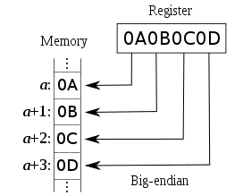
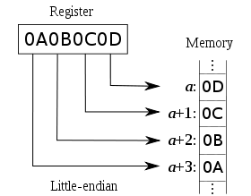
三、编程进阶
The sizes of variables -machine/compiler dependent.
  the following is guaranteed: sizeof(char)<sizeof(short)<=sizeof(int)<=sizeof(long)
  sizeof(char)<sizeof(short)<=sizeof(float)<=sizeof(double)
order of arrangement of the individual bytes
Big endian: the most significant bits (MSBs) occupy the lower address.
Little endian : the least signficant bits (LSBs) occupy the lower address.

Slide 66

三、编程进阶
Debug in Visual C++ 6.0
  Break point
  step over
  step into/out
  watch – memory, variables, etc.

Slide 67
四、实验题目简单讲述（1）
任务描述
  程序分解与框架搭建：
    把整体程序分解成若干个功能模块，并规范各个模块的接口参数；
    搭建程序的整体框架，包括主函数、各个模块的功能子函数，以及函数间的接口，在工程中通过多个.c/.h文件实现。
  文件输入与输出模块实现
    实现源文件(source.txt)的读入，并把读入的数据记录到设定的数据结构中；
    实现文件的格式化输出(Statistic.txt)，待输出数据可以先通过文件读取或者控制台输入。
验收标准
    任务工程是否已建立？文件及模块的划分是否合理？
    C代码能否正常运行，是否可实现文件的正确输入与输出？

Slide 68
四、实验题目简单讲述（2）
任务描述
  使用动态链表实现字符的频度统计：
    动态链表的创建、节点添加等；
    已读入的字符数据传递给动态链表处理模块；
    使用链表结构，完成字符的频度统计；
    把动态链表模块嵌入到之前的工程中。
验收标准
    动态链表操作的各个功能函数是否齐备？
    所实现的C代码是否能完成字符数据的频度统计？
    频度统计的算法是否合理、有效？
    与文件操作模块是否有合适的接口？

Slide 69
四、实验题目简单讲述（3）
任务描述
  用二叉树结构实现哈夫曼编码码本
    设计合适的二叉树结构；
    实现动态链表与二叉树中相关数据的传递；
    使用二叉树生成哈夫曼编码码本；
    将哈夫曼编码码本按一定的格式存储（解码时使用）。
  文件输出模块实现
    与任务1中文件输出结合，输出统计信息文本Statistic.txt 。
验收标准
    二叉树的各个功能函数是否齐备？
    所实现的C代码是否能按字符频度生成对应的哈夫曼编码码本？
    所实现的C代码能否显示真实的统计信息？
    链表、二叉树、文件操作的接口是否合理？算法是否有效？

Slide 70
四、实验题目简单讲述（4）
任务描述
  基于哈夫曼编码码本对source.txt进行编码
    设计合适的文件读取方式；
    对照哈夫曼码本，对文件中的字符进行编码，生成0/1字串；
  将0/1字串写入码流文件Encode.dat
    设计合适的0/1字串的按字节封装方法；
    把编码得到的字串转换成码流数据（可与编码同步进行）；
    将码流数据写入码流文件Encode.dat
验收标准
    编码与码流封装的各个功能函数是否齐备？
    所实现的C代码是否能完成编码码本？能够写成二进制码流？
    二叉树、编码、封装及码流输出的接口是否合理？
    编码与码流封装的算法是否有效？

Slide 71
四、实验题目简单讲述（5）
任务描述
  对二进制码流文件解码
    设计合适的码流解码算法；
    从码流文件Encode.dat中按字节读取码流数据；
    对码流数据进行解码，并把解码结果输出到Target.txt。
  编解码系统正确性验证
    读取Source.txt和Target.txt的数据；
    对读取的数据进行比较并给出验证结果。
  界面美化及程序调试
    实现友好的人际交互界面
    调试程序，解决存在的问题。
验收标准
    解码与验证模块的各个功能函数是否齐备？

Slide 72
四、实验题目简单讲述（6）
任务描述
  字符串匹配
    将字符串转化为二进制比特流；
    对二进制比特流进行KMP匹配；
    返回该串所在的整段文字
验收标准
    字符串转化为二进制比特流是否正确
    搜索结果是否正确

Slide 73
三、实验题目简单讲述（7）
附加任务1描述
  字符串智能匹配
    此题没有标准答案，鼓励大家积极思考。例如如果找不到完全匹配的内容，能否将相似的内容返回。是否相似可以从文本相似或者语义相似的角度考虑。这一问难度较大，同学们可尝试简单的情况即可。
    验收标准
    阐明逻辑、演示简单的功能即可
附加任务2描述
  英文单词频度统计（不包含中文）
    验收标准
    存储及排序的数据结构及逻辑设计正确
    结果展示美观

Slide 74
五、验收说明
  实验验收时间：第8次上机单元
  验收以组为单位，按验收登记表上登记的顺序进行，要求全组人员在场；
  验收成绩由小组成绩和个人成绩两部分组成，每个人讲述的内容由验收老师随机指定；
  请提前准备好源程序，并对提供的测试文档进行试运行，验收时会要求对程序代码进行讲解，并查看程序运行情况；
  要求实现代码由多个源程序文件组成，生成的编码文件内容是以位(bit)而非ASC II字符的形式出现的。
实验报告与源代码提交
    实验报告打印版以班级为单位交西一楼529室；实验报告电子版和源代码以组为单位，发送到chw@mail.xjtu.edu.cn。

Slide 75
提示
验收时必须实现：删除原始文本文件，仅用生成的二进制文件和码表文件恢复原始文本文件。

Slide 76
The End
Thank you!

